Slide 1
SÉCURITÉ 2020 RÈGLES DE SURVIE
Kimberly Miller, reconditionnement EHS
Allen Coppolo, petits emballages EHS
Nick Sheets, grands emballages EHS
4 novembre 2019

Slide 2
Notes:
At Mauser Packaging Solutions we’re redefining safety by sustaining and growing our workforce by focusing on safety, every day. Each and every meeting at Mauser Packaging Solutions should start with a focus on redefining safety (a safety share).
Safety is all about people. At Mauser Packaging Solutions, you—our dedicated workers—are our biggest asset, and it is our responsibility to ensure that you go home to your family and loved ones safe and healthy every day. By focusing on sustainability through safety, we feel confident, equipped to excel, and are able to support our families.
Focusing on safety is critical for our company, for you, for each other.
(Take 2-3 minutes to conduct a safety briefing or safety share.)

Slide 3
RÈGLES DE SURVIE DÉFINIES
Règles qui décrivent les principes de sécurité clés qui protègent les employés contre les blessures graves ou la mort.
Notes:
What are life saving rules?
Why do we have them?
Who’s responsibility are they?

Slide 4
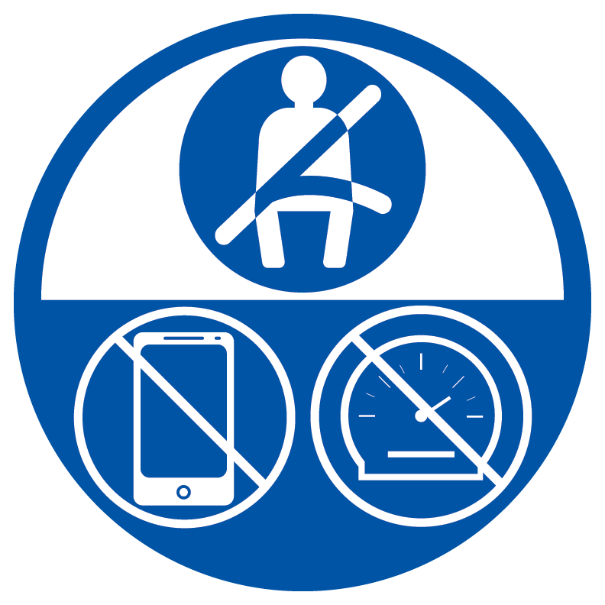
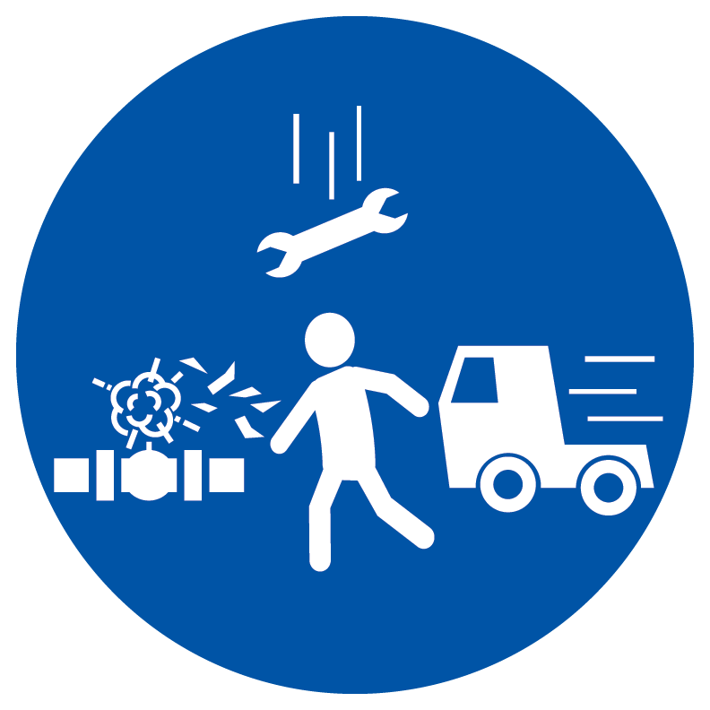
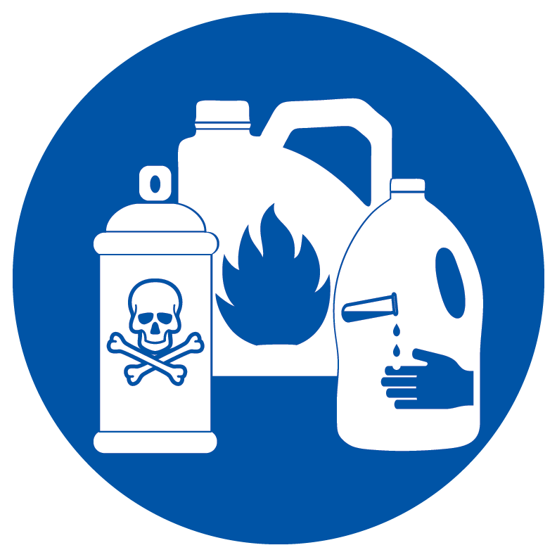
RÈGLES DE SURVIE DÉFINIES
Les règles de sécurité sont élaborées autour des dangers spécifiques à Mauser Packaging Solutions.
Les règles sont :
Élaborées pour sauver des vies ou prévenir des blessures graves
En petit nombre et précises
Claires et simples
Exploitables
Observables
Contrôles de sécurité
Espace confiné
Conduite sécuritaire
Isolement énergétique
Travail à haute température
Dégagement
Matières dangereuses
Protection contre les chutes
Notes:
Safety 2020 –
In North America, we are introducing Life Saving Rules, which are eight guiding safety principles. Facilities in North America will learn about Life Saving Rules throughout 2020.

Slide 5
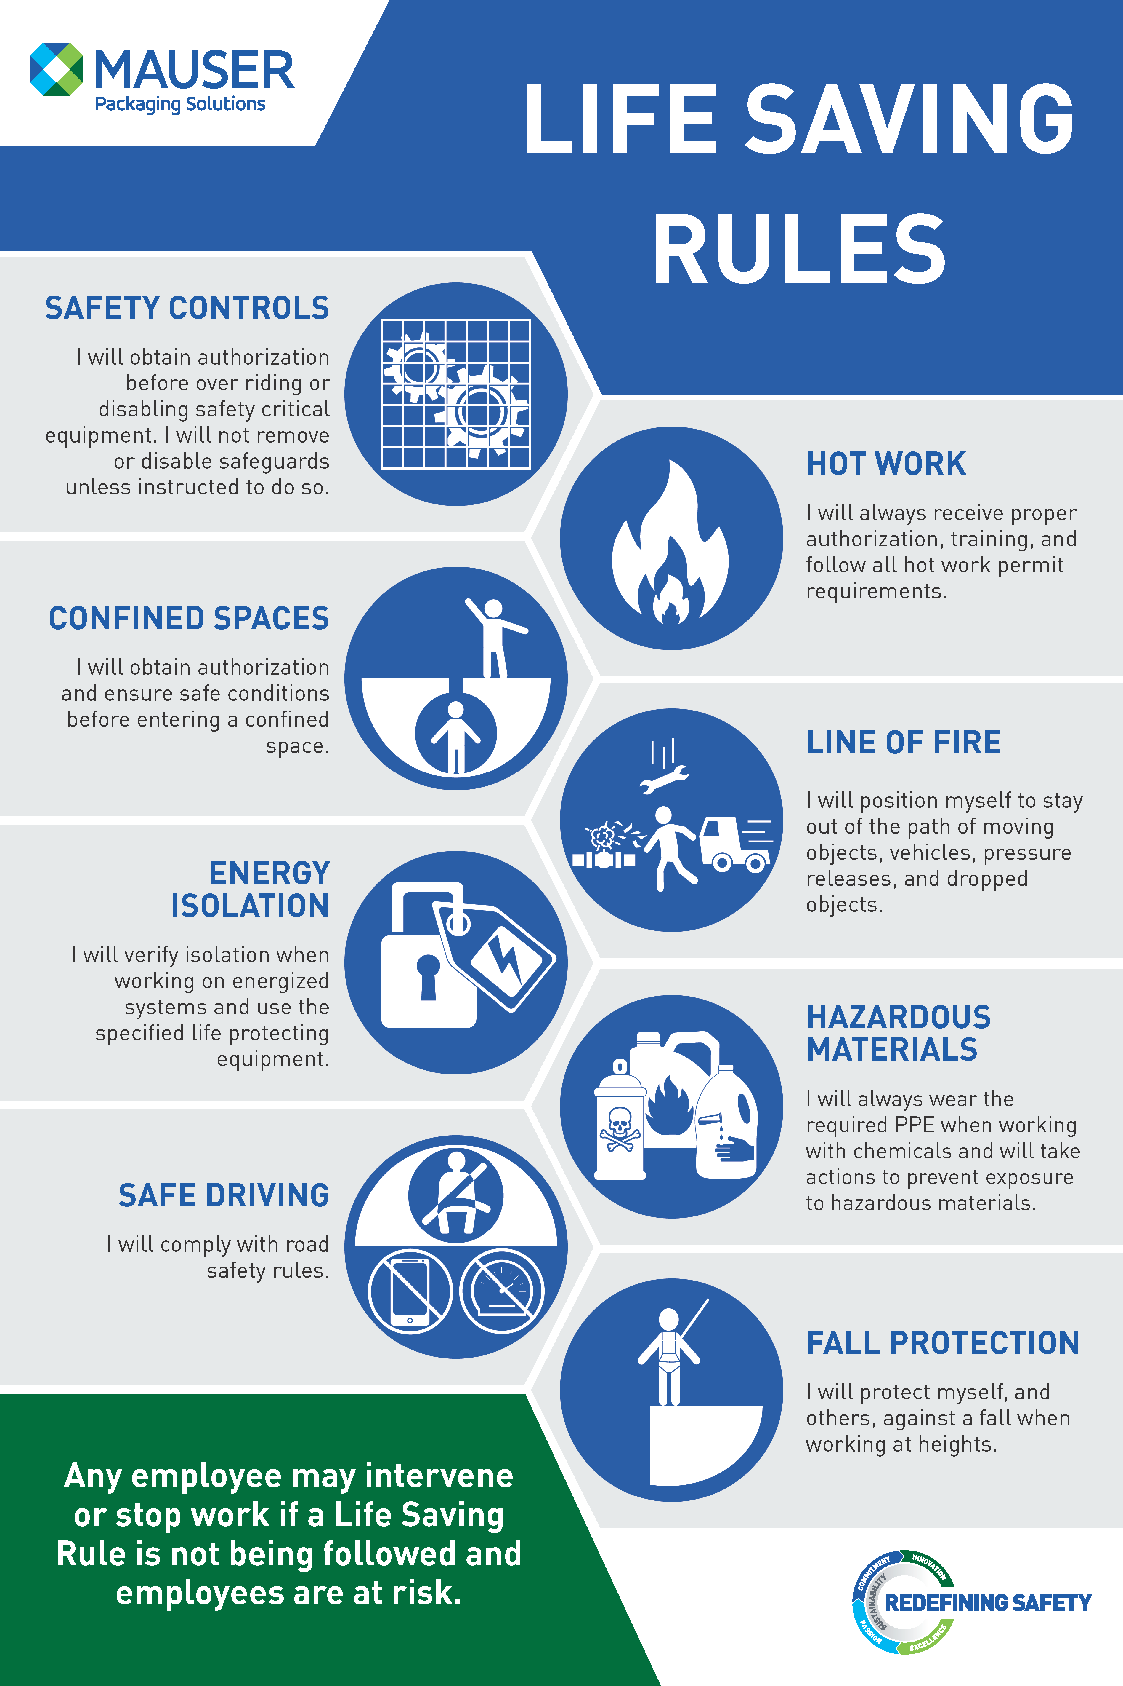
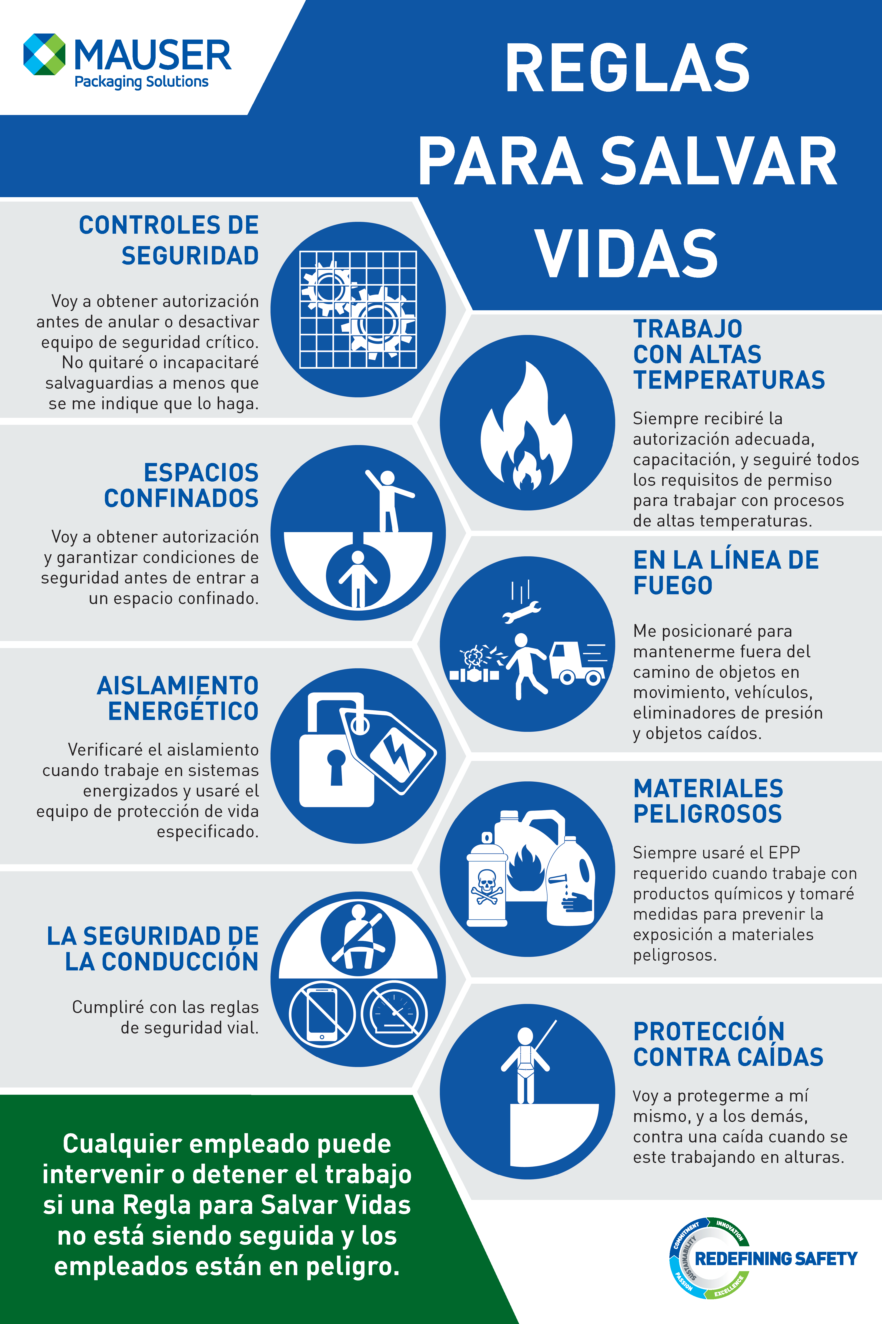
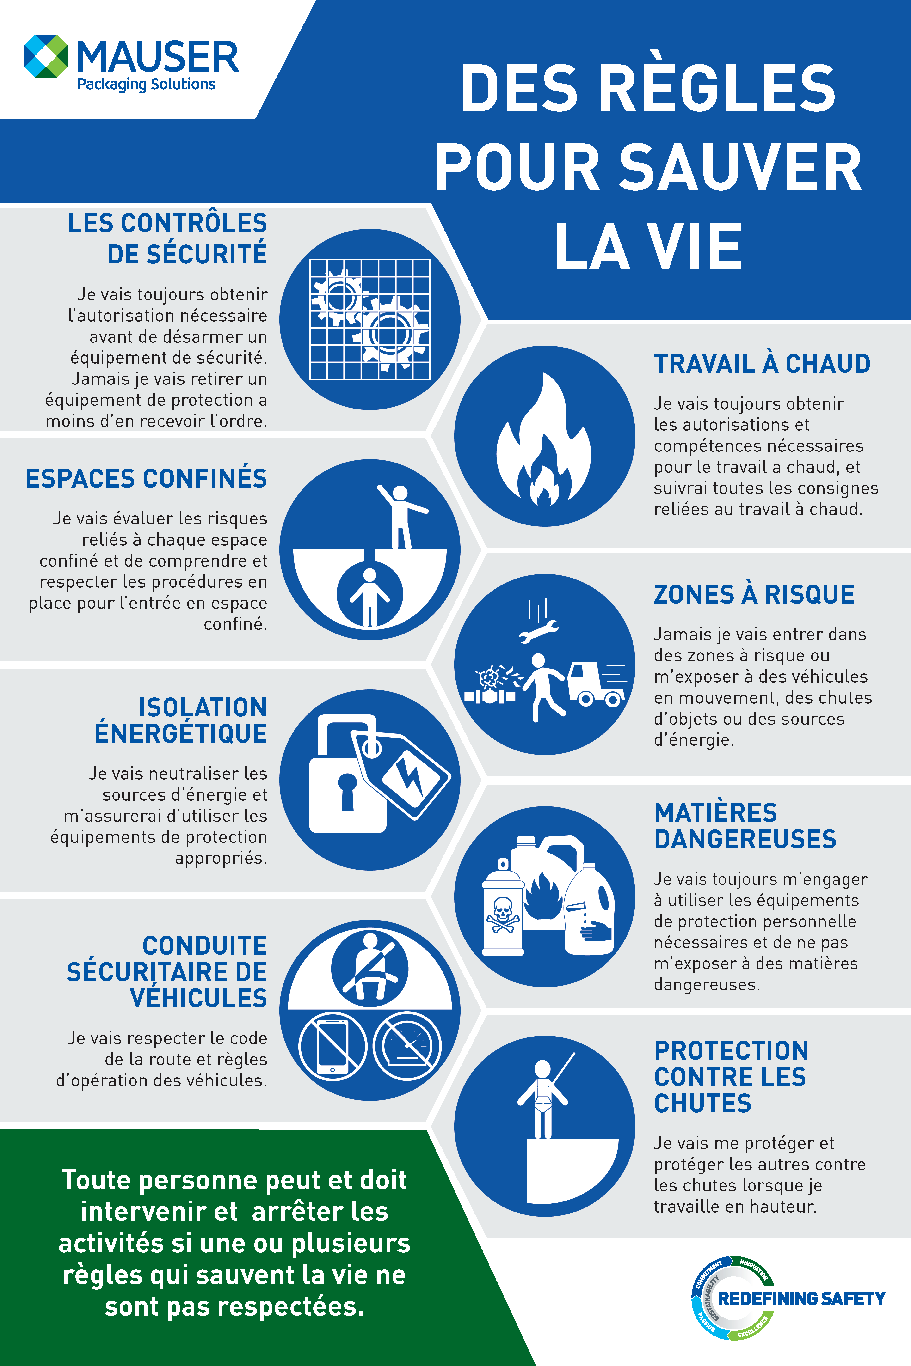
RÈGLES DE SURVIE DÉFINIES
Livrées à toutes les installations nord-américaines, semaine du 28 octobre
Notes:
Safety break topics to be distributed quarterly to further educate employees on our LSRs

Slide 6
CONTRÔLES DE SÉCURITÉ
J’ai été formé pour utiliser l’équipement sans enlever ou désactiver les protections.
Je comprends que des conséquences fatales peuvent survenir lorsque les protections sont retirées ou désactivées.
Je ne ferai jamais ce qui suit sans autorisation appropriée et mesures de protection de rechange :
retirer un dispositif de protection,
désactiver ou remplacer un dispositif de sécurité,
ignorer ou franchir une barrière de sécurité.

Slide 7
CONTRÔLES DE SÉCURITÉ Ne pas retirer ou désactiver les contrôles de sécurité
Étude de cas
On a demandé à un nouvel employé de remplacer un opérateur expérimenté sur une machine dont la tâche est de supprimer les bosses des fûts d’acier. Au moment de charger un fût sur la machine, le tambour s’est coincé. L’employé s’est déplacé au niveau de la protection de sécurité pour débloquer le tambour. Lorsque le tambour a commencé à tourner, le pouce de l’employé a pivoté sous le rouleau, ce qui a entraîné l’amputation du bout du pouce. Une enquête a déterminé que le service d’entretien de l’usine avait retiré un fonctionnement à deux boutons, ce qui a permis de réduire l’opération à un seul bouton, contribuant ainsi à la défaillance de l’appareil (manque de redondance).
Règles de sécurité vitales violées :
Contournement d’une protection de sécurité : L’employé a accédé à la protection de sécurité qui était en place pour prévenir tout contact avec les rouleaux.
Contournement d’une fonction de sécurité : Le service d’entretien a remplacé un fonctionnement à deux boutons par un fonctionnement à un seul bouton dans le but de faire fonctionner la machine lorsqu’une pièce n’était pas disponible. Le bouton unique s’est « bloqué » et n’a pas réussi à remonter, provoquant l’arrêt de l'appareil.

Slide 8
Espace confiné
Je n’entre pas dans un espace clos sans autorisation et formation adéquate et je confirme que l’environnement est sécuritaire.
Je n’entrerai jamais dans un espace clos sans autorisation et formation appropriées.
Je n’entrerai jamais dans un espace clos exigeant l’usage d’un permis sans l’adhésion complète à toutes les exigences d’un permis d’entrée valide.

Slide 9
ESPACE CLOS N’entrez pas dans un espace clos sans une formation et des procédures adéquates.
Étude de cas
Une équipe d’entretien des installations a reconnu la nécessité de nettoyer un réservoir de stockage hors sol de 5 000 gallons avec un « hublot » au niveau du sol. Il s’agissait d’une tâche non routinière. L’équipe n’avait pas de procédures pour la pénétration dans le réservoir et n’avait pas d’équipement de vérification de la qualité de l’air avant l’entrée. Heureusement, personne n’a été blessé au cours de l’événement; cependant, un risque de décès aurait pu survenir si le niveau d’oxygène avait été insuffisant ou si l’air comportait un matériau inflammable qui aurait pu prendre feu. Cette activité a risqué la vie des employés.
Règles de sécurité vitales violées :
L’équipe de maintenance n’a pas respecté les règles de sécurité entourant l’entrée dans les espaces clos. N’oubliez pas votre formation sur les espaces clos, assurez-vous de reconnaître tout ce qui pourrait être un espace clos et refusez d’entrer sans procédures et essais appropriés.
Un espace clos, par exemple un conteneur, un réservoir, un tuyau, une cave ou une excavation, peut contenir :
gaz explosif,
atmosphère toxique ou asphyxiante
ou d’autres dangers tels que les libérations d’énergie, l’absence d’oxygène, l’exposition à des produits chimiques dangereux, les choses qui peuvent tomber sur vous ou vous écraser, ou les risques de chute.

Slide 10
CONDUITE SÉCURITAIRE
Je respecterai les règles de conduite sécuritaire.
Je porterai une ceinture de sécurité et mes passagers le feront aussi.
Je serai reposé et alerte lorsque je conduis.
Pendant que je conduis, je ne :
conduirai pas trop vite,
utiliserai pas un portable, comme un téléphone cellulaire,
conduirai pas sous l’influence de drogues ou d’alcool.

Slide 11
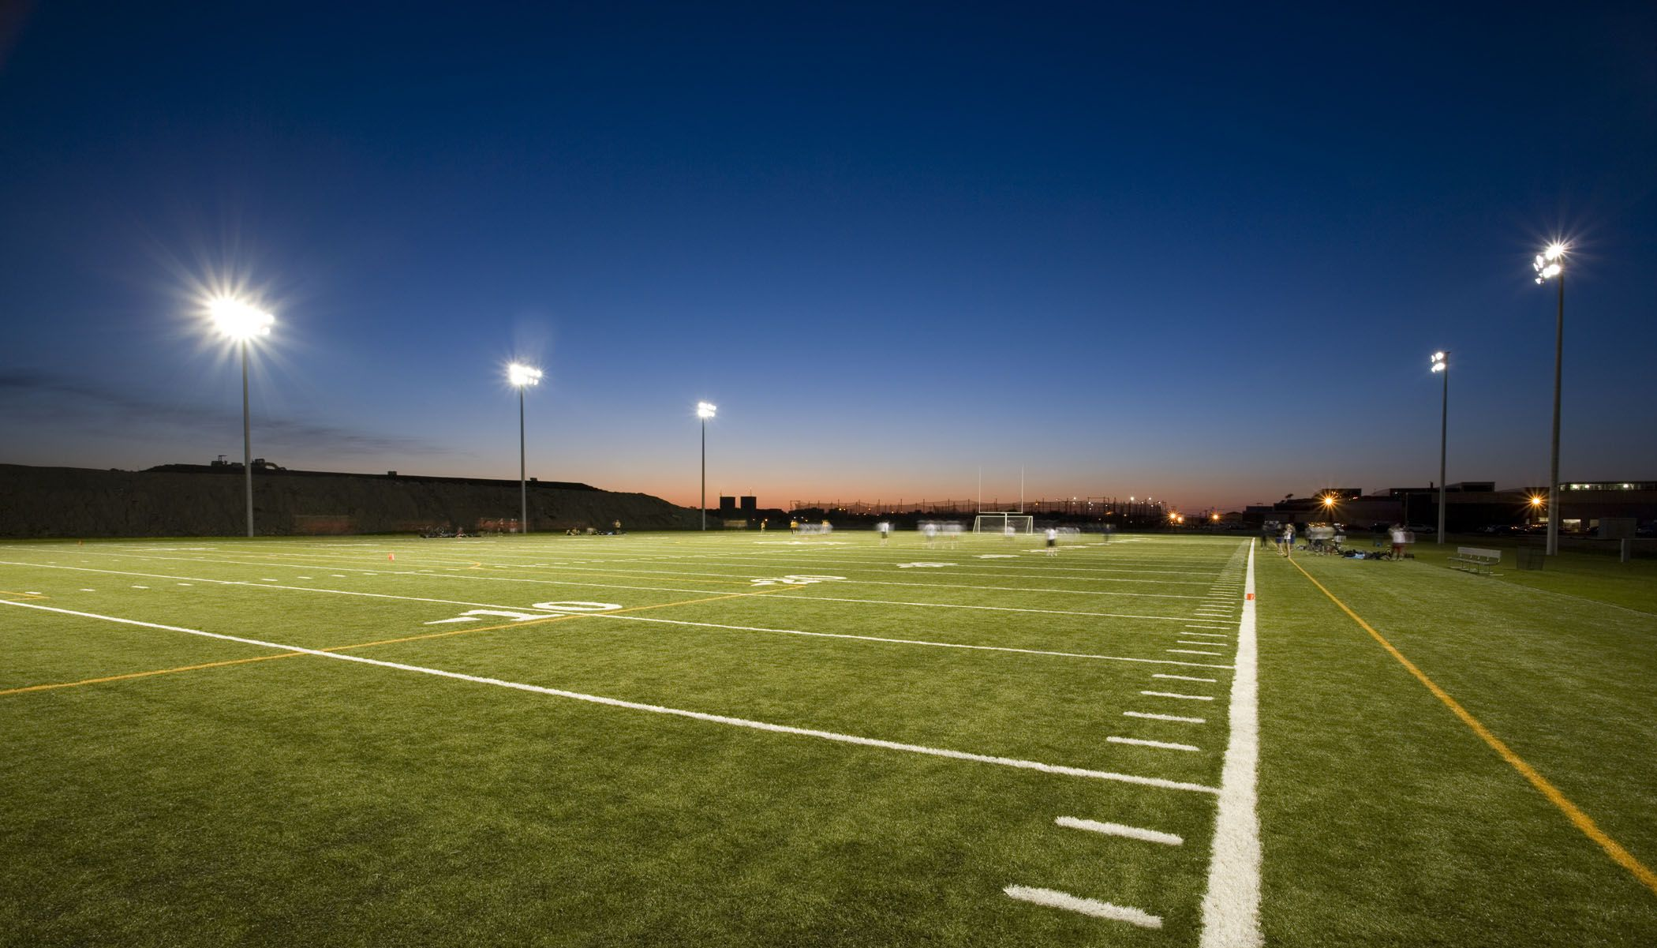
CONDUITE SÉCURITAIRE Suivez les règles de conduite sécuritaire pour rester en sécurité.
Fait :
Le Center for Disease Control (CDC) des États-Unis rapporte qu’environ neuf personnes sont tuées et plus de 1 000 sont blessées quotidiennement aux États-Unis dans des incidents impliquant un conducteur distrait.
Selon la National Highway Transportation Safety Administration, environ 481 000 conducteurs conduisant pendant les heures de pointe en Amérique utilisent un téléphone cellulaire au volant.
Lorsque vous voyagez à une vitesse de 88 km/h, l’envoi, la saisie ou la lecture d’un texte éloignent vos yeux de la route pendant environ cinq secondes. Cinq secondes = la distance d’un terrain de football.

Slide 12
ISOLEMENT ÉNERGÉTIQUE
Je vais vérifier l’isolation et m’assurer que l’énergie est coupée avant le début du travail.
Je n’essaierai pas de réparer l’équipement sans procédures de contrôle de l’énergie appropriées en place et autorisation/formation pour effectuer la réparation.
Lors de l’entretien de l’équipement, je confirme que toute énergie dangereuse a été isolée et dissipée, étiquetée et verrouillée.
Je ne pénétrerai jamais dans un équipement, par-dessus des barricades ou des dispositifs de protection à moins que des procédures de contrôle de l’énergie n’aient été mises en œuvre.

Slide 13
ISOLEMENT ÉNERGÉTIQUE Vérifier l’isolation et veiller à ce qu’il n’y ait aucune énergie active avant le début du travail.
Étude de cas
Deux employés de maintenance procédaient à une réparation sur un convoyeur sans avoir utilisé deux verrous (un attribué à chaque employé) pendant le verrouillage. L’employé qui a appliqué le verrou l’a retiré et a remis en marche le convoyeur pendant que le deuxième employé remplaçait la protection. Le convoyeur a coincé le doigt de l’employé, provoquant une amputation de la première phalange du doigt.
Règles de sécurité vitales violées :
Ces employés ont brisé les règles de sécurité vitales de l’isolement énergétique en ne s’assurant pas que l’énergie dangereuse a été adéquatement contrôlée par toutes les parties impliquées dans la réparation.
Chaque fois que le travail est effectué sur une machine, toutes les sources d’énergie doivent être isolées et sous le contrôle exclusif de CHAQUE personne effectuant le travail. La procédure de verrouillage/étiquetage (LOTO) est essentielle pour prévenir les blessures catastrophiques subies chez Mauser Packaging Solutions.

Slide 14
TRAVAIL À HAUTE TEMPÉRATURE
Je ne ferai pas de travail à haute température (soudage, coupe, meulage, etc.) sans autorisation et formation appropriées.
Avant de commencer un quelconque travail à haute température, je sortirai et me conformerai au permis de travail à haute température requis.
Je respecterai toutes les exigences du permis de travail à haute température. Je respecterai toujours les points suivants :
Confirmer que les matières inflammables ont été retirées ou isolées,
Fournir une protection contre les incendies
Nommer un surveillant d’incendie,
Maintenir la surveillance pendant le temps requis après l’achèvement.

Slide 15
TRAVAIL À HAUTE TEMPÉRATURE Contrôler les substances inflammables et les sources d’inflammation
Étude de cas
Un incendie survenu en mars 2014 dans le quartier de Boston Back Bay a été causé lorsqu’une étincelle de soudure provenant d’un projet d’escalier résidentiel a enflammé un hangar à proximité. Le feu s’est transformé en incendie de catégorie neuf, il a enlevé la vie à deux pompiers et en a blessé 18.
L’OSHA a constaté que l’entreprise avait mis en place un programme de prévention et de protection des incendies efficace, mais qu’elle avait omise de former les employés en sécurité incendie, qu’elle ne disposait d’aucun système de surveillance des incendies et qu’elle a omis de déplacer la rampe vers un autre endroit où le soudage pouvait être effectué en toute sécurité.
Faits :
Le travail à haute température continue d’être l’une des causes principales d’incendies industriels et il est responsable de bon nombre des pertes d’incendie les plus graves de l’industrie.
Le travail à haute température est souvent synonyme de soudage et de coupe, mais comprend également toute activité professionnelle présentant la possibilité de produire des sources d’inflammation ou de chaleur excessive, comme le brûlage, le brasage, le meulage, le chauffage à résistance thermique ou le travail de toiture avec application au chalumeau.

Slide 16
DÉGAGEMENT
Je vais me positionner de façon à rester hors du chemin des objets en mouvement, des véhicules, des dégagements de pression et des objets tombés.
Je ne me tiendrai jamais sous des charges suspendues.
J’établirai et je respecterai les barrières et les zones d’exclusion.
Je prendrai des mesures pour fixer des objets lâches et signaler tout risque d’objet échappé.

Slide 17
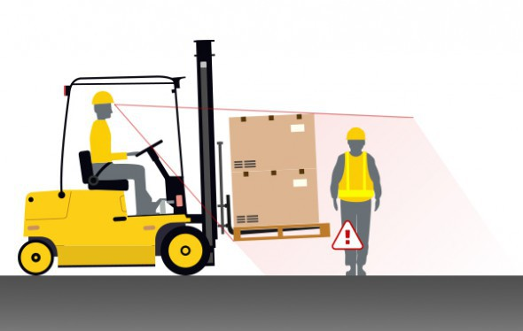
DÉGAGMENT
Étude de cas
Un employé debout dans une allée a été heurté dans le dos par le mât d’un chariot élévateur, ce qui a entraîné le coincement de ses pieds sous les roues avec pour résultat d’importantes blessures. L’opérateur du chariot élévateur a signalé qu’il n’avait pas vu l’employé blessé parce que sa ligne de vision était obstruée par le chariot élévateur et par sa position dans une allée dédiée à la circulation des chariots élévateurs.
Faits :
Les incidents liés au dégagement peuvent causer des dommages importants.
Plus l’objet est lourd ou plus l’objet est rapide, plus la gravité augmente.
Il n’y a aucun objet plus gros, plus lourd ou plus rapide dans nos usines de fabrication que les chariots élévateurs.
Des allées désignées doivent être prévues pour s’assurer que le chariot élévateur et le trafic piétonnier sont contrôlés. Les opérateurs de chariots élévateurs doivent être au courant des angles morts.
Les piétons sont également responsables de leur sécurité lorsqu’ils travaillent autour de chariots élévateurs et d’autres objets ou équipements mobiles.

Slide 18
MATIÈRES DANGEREUSES
Je prendrai des mesures pour prévenir l’exposition aux matières dangereuses.
Je ne manipulerai et ne travaillerai jamais avec des matières pour lesquelles je n’ai pas été formé.
Je porterai toujours l’équipement de protection individuelle nécessaire lorsque je travaille avec des produits chimiques.
Je signalerai immédiatement tout déversement ou toute exposition à des matières dangereuses.
Sauf indication contraire, je rincerai mes yeux et ma peau pendant au moins 20 minutes immédiatement après un contact accidentel ou des éclaboussures.
J’identifierai l’emplacement de la station de douche oculaire et de la douche les plus près lorsque je travaille avec des matières dangereuses et je préserverai un accès dégagé à tout l’équipement d’urgence.

Slide 19
MATIÈRES DANGEREUSES
Étude de cas
Un employé travaillant dans une usine de conditionnement a subi une exposition chimique au bras et au poignet parce qu’il a roulé son gant protecteur, exposant la peau. L’employé a brièvement rincé la matière de son bras et est retourné au travail. Plus tard à la maison, la zone d’exposition s’est transformée en ampoule puis en brûlure douloureuse, nécessitant un voyage à l’urgence.
Règles de sécurité vitales violées :
Ne pas porter un ÉPI adéquatement.
Ne pas rincer correctement la zone exposée pendant 20 minutes.
Ne pas avoir signalé l’exposition.

Slide 20
PROTECTION CONTRE LES CHUTES
Je me protégerai, et je protégerai les autres, contre une chute lorsque je travaille en hauteur.
J’inspecterai mon équipement de protection contre les chutes avant chaque utilisation et je le vérifierai régulièrement.
Je sécuriserai les outils et les matériaux de travail pour prévenir la chute d’objets échappés.
J’attacherai toujours les points d’ancrage approuvés à l’extérieur d’une zone protégée.
Je ne demanderai pas aux employés de travailler en hauteur sans protection suffisante contre les chutes.

Slide 21
PROTECTION CONTRE LES CHUTES Protégez-vous contre une chute lorsque vous travaillez en hauteur
Étude de cas
Un employé de maintenance a utilisé un chariot élévateur comme monte-personne; cependant, au lieu d’utiliser un élévateur approuvé, il a utilisé une cage de GRV délabrée. Il n’a pas porté de harnais et n’a pas attaché le chariot élévateur. La cage du GRV a glissé du chariot élévateur le projetant au sol où il a atterri sur sa jambe, lui causant une grave fracture. L’employé a dû subir une intervention chirurgicale et son rétablissement a pris plusieurs mois.
Règles de sécurité vitales violées :
Ne pas se raccorder à un point d’ancrage approuvé.
Les autres considérations relatives au travail en hauteur comprennent les échelles, le travail sur l’eau, l’accès à la corde, les ouvertures de plancher, les écoutilles d’accès et les fosses d’inspection. Les ouvertures de plancher doivent être protégées avec des barrières physiques pour prévenir les chutes.

Slide 22
ARRÊTER
ARRÊT
Arrêter.
Intervenir.
Tout employé peut intervenir ou cesser de travailler si une règle de sécurité vitale n’est pas respectée et que les employés sont à risque.
Nous sommes tous autorisés à intervenir ou à arrêter le travail.
Notes:
Everyone has the authority and is encouraged to stop work and intervene if they observe potential or actual non-compliance to the Life Saving Rules, or any other unsafe activity. Proactive intervention may be the last opportunity to prevent injury or fatality.

Slide 23
ARRÊTER
L’intervention peut être la dernière occasion de prévenir les blessures ou la mort.
Ce n’est pas toujours facile de dire à quelqu’un d’arrêter sa tâche, mais c’est la bonne chose à faire.
Même si c’est votre patron que vous devez empêcher d’adopter un comportement dangereux. La sécurité dépend de tout le monde.
Il est préférable d’avoir une conversation confortable que d’exposer quelqu’un au risque d’être blessé ou tué.

Slide 24
Les Règles de sécurité vitales doivent faire partie des activités quotidiennes.
ARRÊT
Engager les employés. Discuter des règles de sécurité lors des discussions Toolbox et dans les réunions de sécurité.
Évaluer la planification préalable au projet et à la maintenance.
Tenir compte des évaluations des risques de dernière minute.
Effectuer des vérifications d’inspection de sécurité.
Intervenir.

Slide 25
Lorsque les Règles de sécurité vitales sont respectées, nous retournons tous à la maison, vers nos amis et vers notre famille, en toute sécurité.
Contrôles de sécurité
Espace confiné
Conduite sécuritaire
Isolement énergétique
Travail à haute température
Dégagement
Matières dangereuses
Protection contre les chutes

